Slide 1
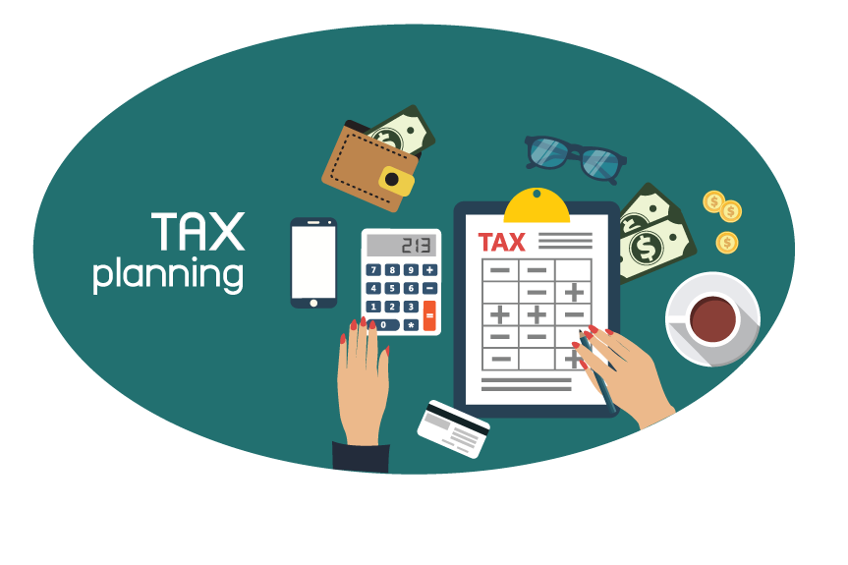
กระบวนการวางแผนภาษี

Slide 4
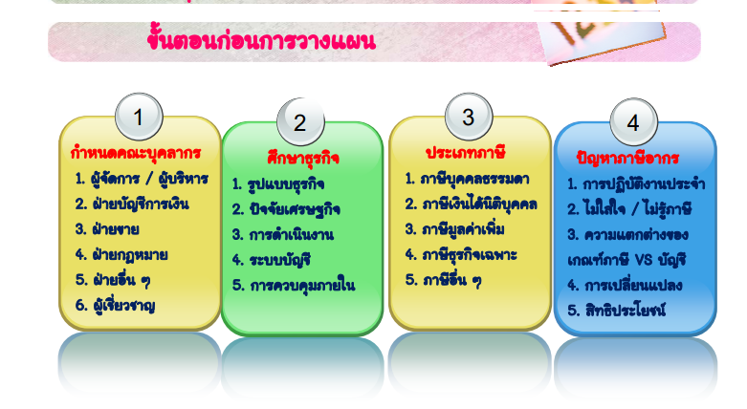

Slide 30
